Slide 1






Interaksi Manusia
dan Komputer
Kelompok IndoGoods

Slide 2
Anggota Kelompok
Siapa Aja Sih?
Zaky Syuhada (2209106073)
Surya Abdi Febrianto (2209106074)
Rifai Ananda Ramadhana (2209106075)
Brayen Tisra Sarira (2209106076)
Ahmad Nurhidayat (2209106092)

Slide 3

User Requirement
Tujuan: Amad ingin menggunakan website IndoGoods untuk menemukan dan membeli produk yang diinginkan.
Fitur Utama:
Pencarian dan Pembelian Produk: Amad mencari dan membeli
produk dengan mengklik "Shop" dan "Keranjang". Registrasi Akun: Amad mendaftar akun baru jika belum memiliki. Keranjang Belanja: Amad melihat dan mengelola produk di keranjang. Checkout: Amad melanjutkan proses pembayaran dengan mengklik "Checkout". Pembayaran: Amad mengisi formulir pembayaran dengan informasi pribadi dan memilih opsi pembayaran. Penyelesaian Pembelian: Amad menyelesaikan pembelian dengan mengklik "Place Order".

Slide 4



Point to Point
Jadi, sebelum lanjut ke penjelasan ada beberapa point point yang akan dibahas antara lain :
Sketching & Planning
Story Board
User Story
Wireframe
User FLow
Site Map

Slide 5
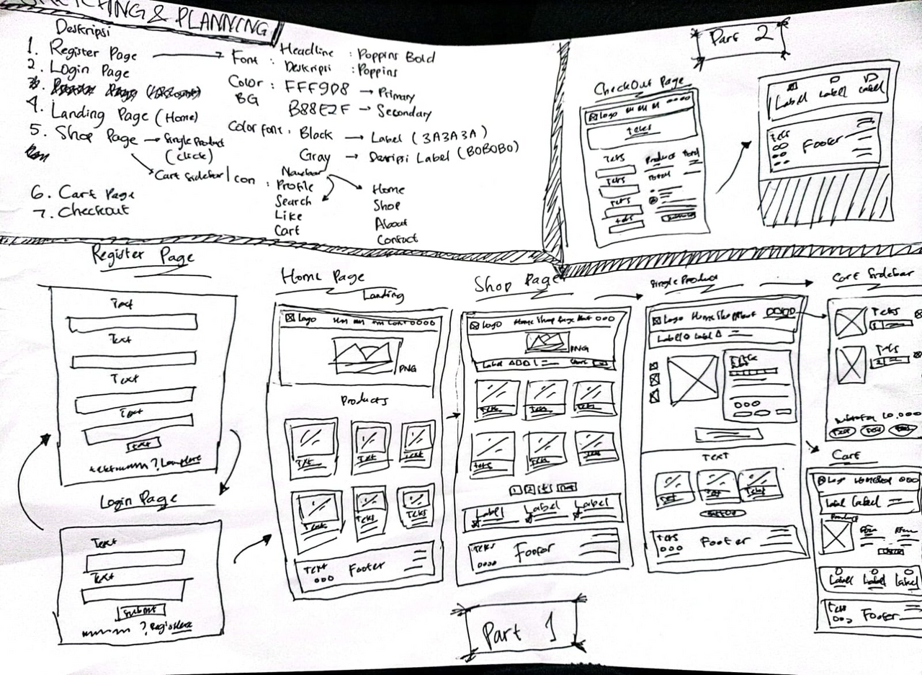

Sketching & Planning
Sketching dan planning dalam konteks pembuatan wireframe sebuah website merupakan langkah awal yang sangat penting dalam proses desain

Slide 6
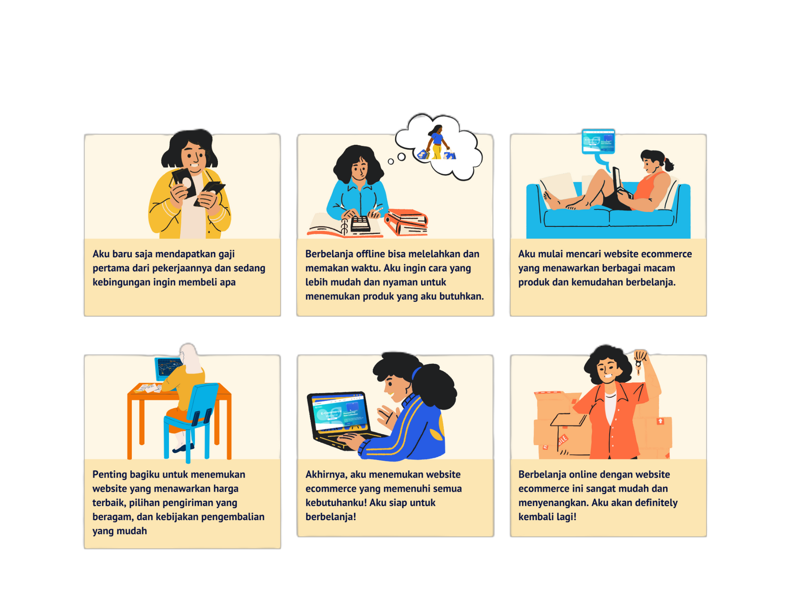

Story Board
representasi visual dari urutan kejadian atau interaksi dalam pengalaman pengguna. Biasanya disusun dalam bentuk gambar atau sketsa dengan urutan kronologis

Slide 7
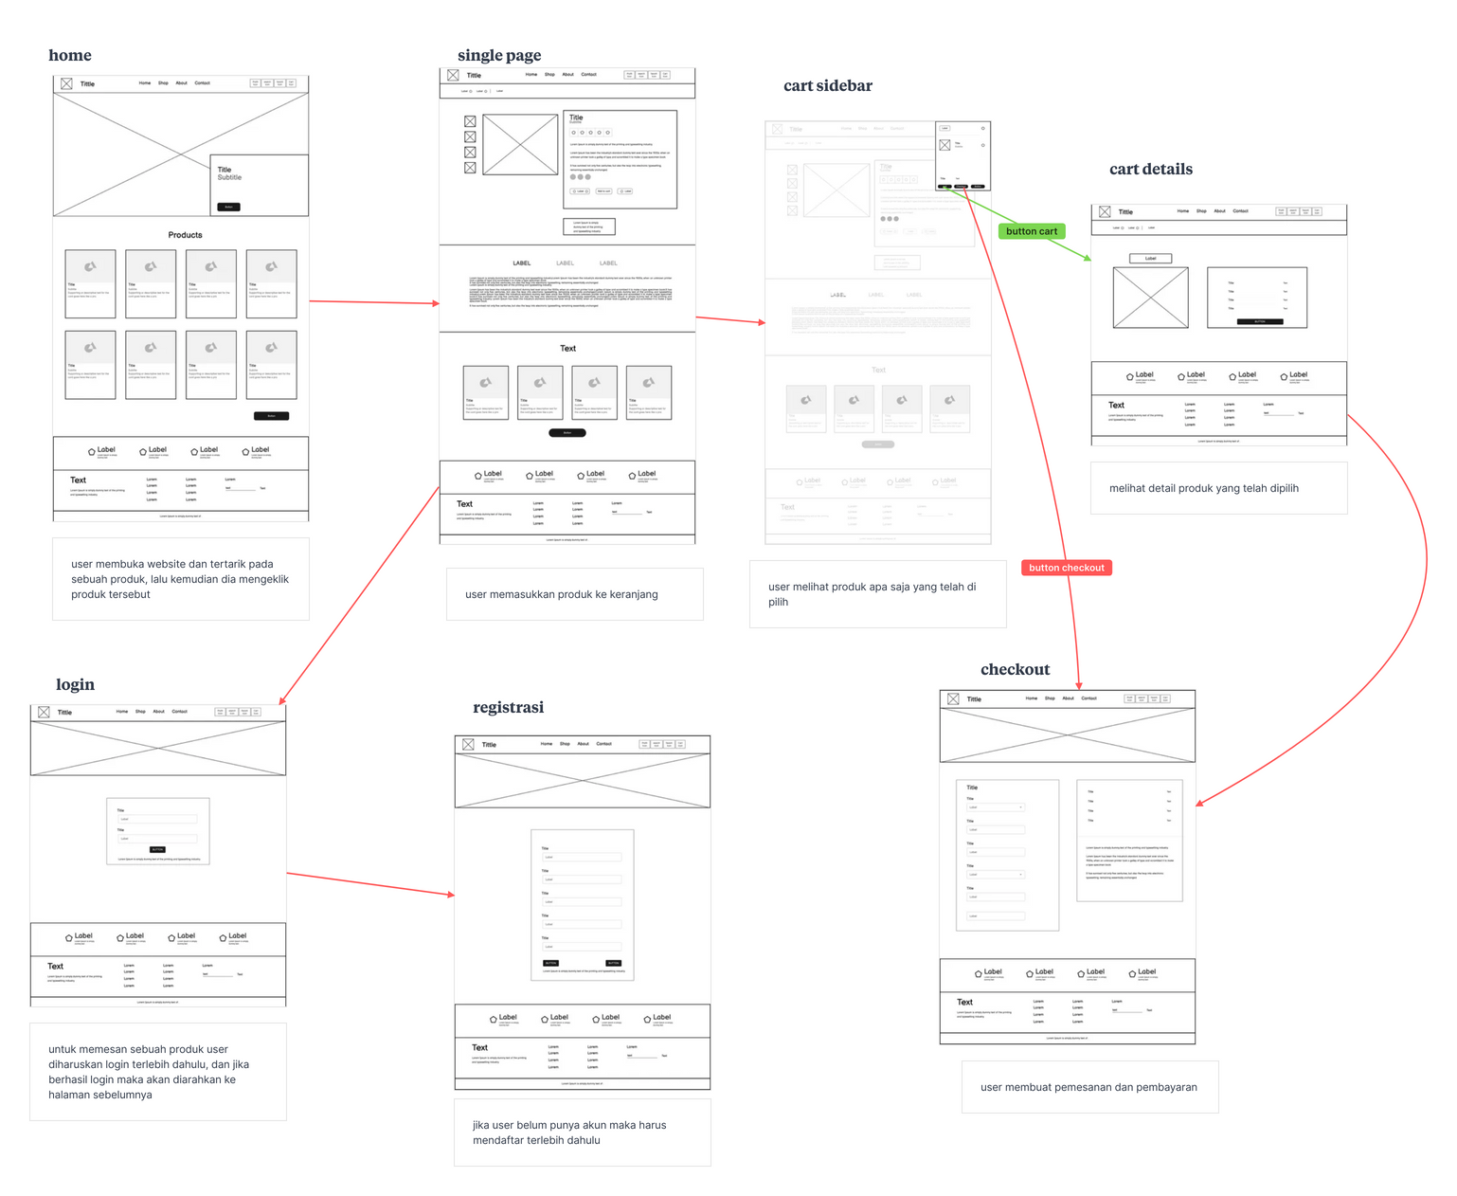


User Story
deskripsi singkat dari kebutuhan atau keinginan pengguna terhadap sebuah produk atau layanan. Biasanya ditulis dalam format naratif yang fokus pada apa yang ingin dicapai oleh pengguna dan mengapa hal tersebut penting bagi mereka.

Slide 8

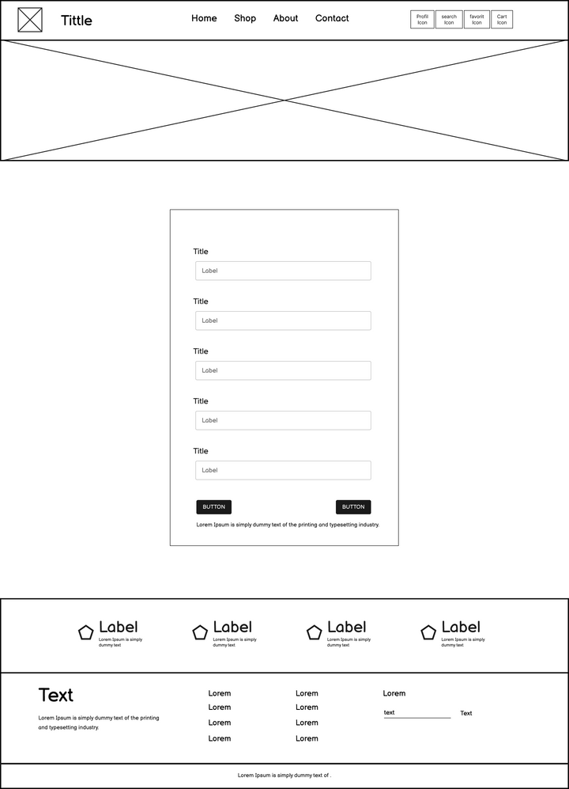
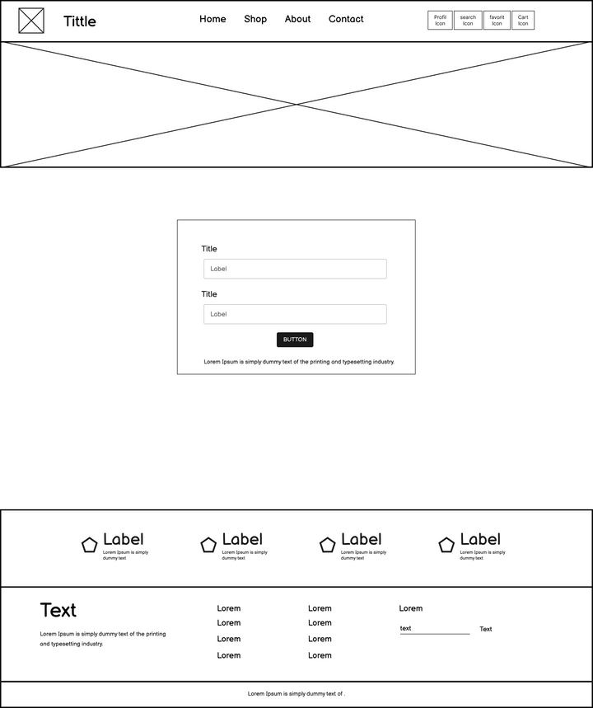
Register
Login
WireFrame

Slide 9
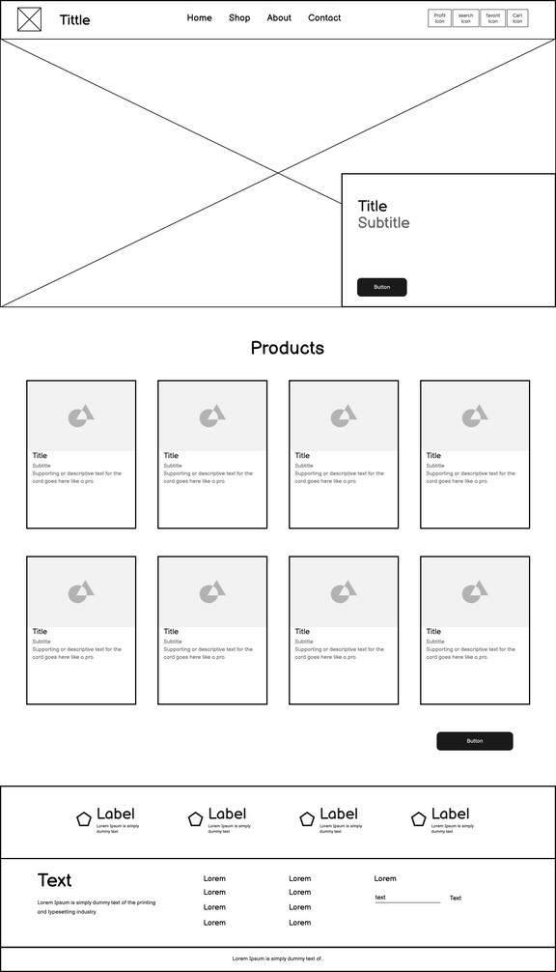
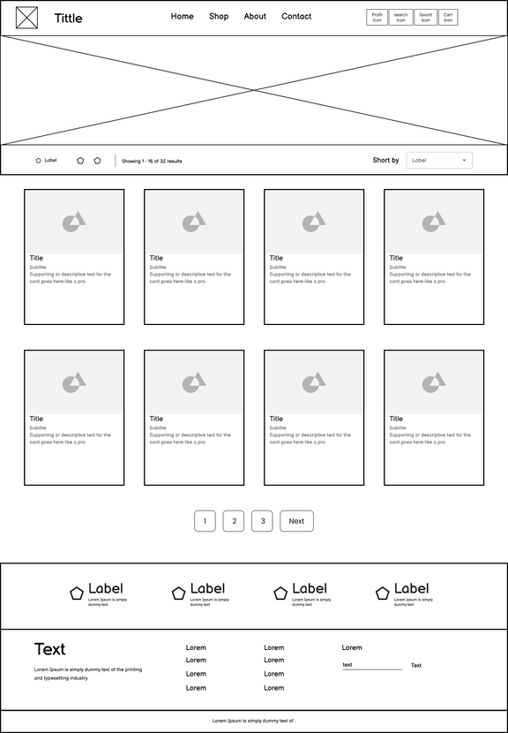
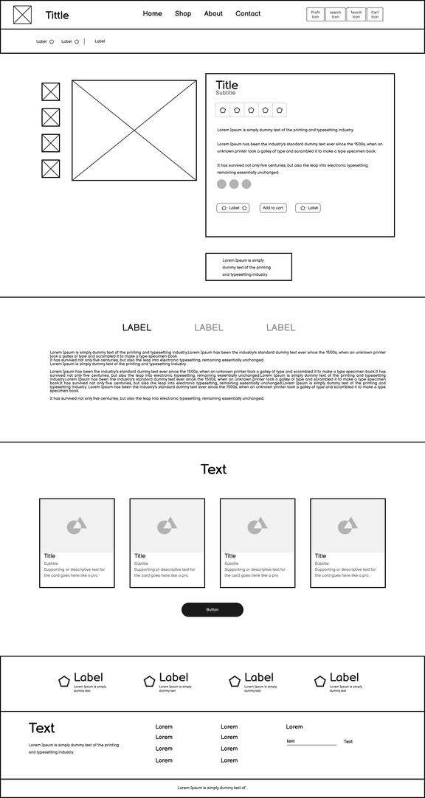
Register
Login
WireFrame
Home
Shop
Spesific Product

Slide 10
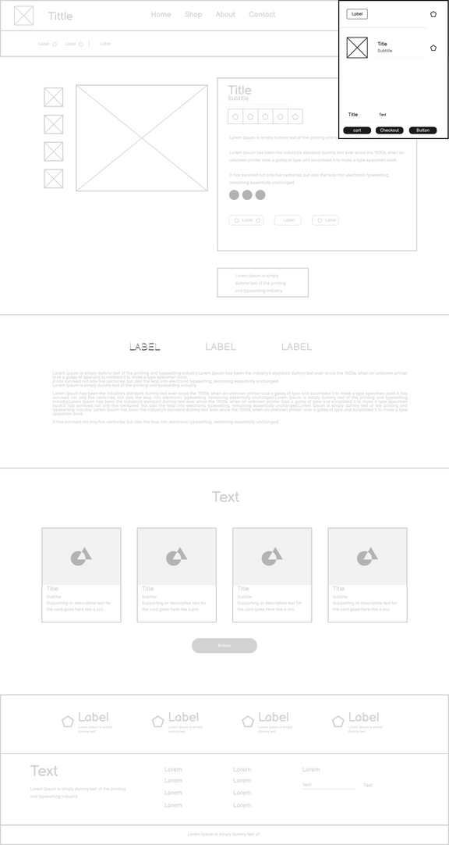
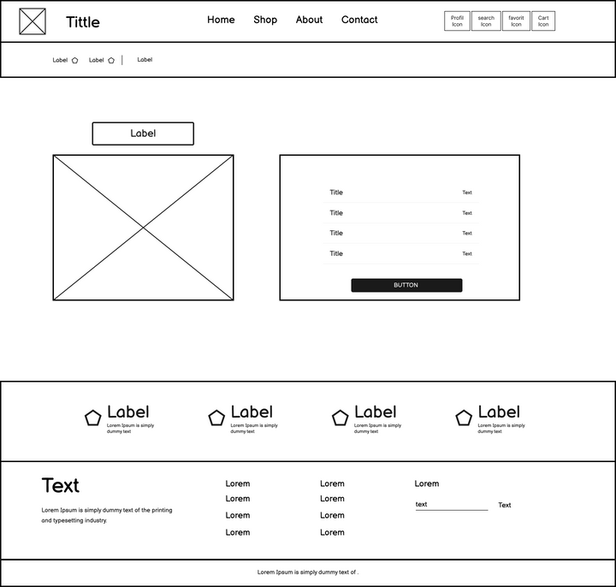
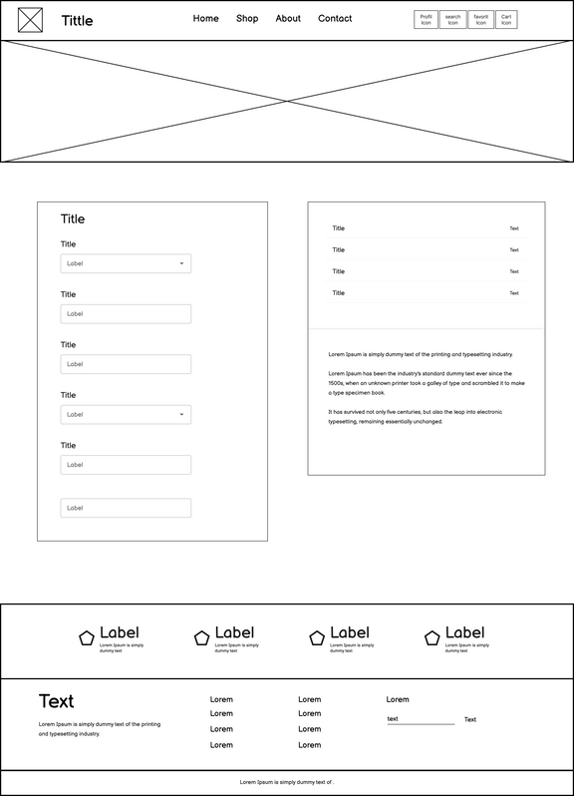
Register
Login
WireFrame
Cart Sidebar
Cart
Checkout

Slide 11
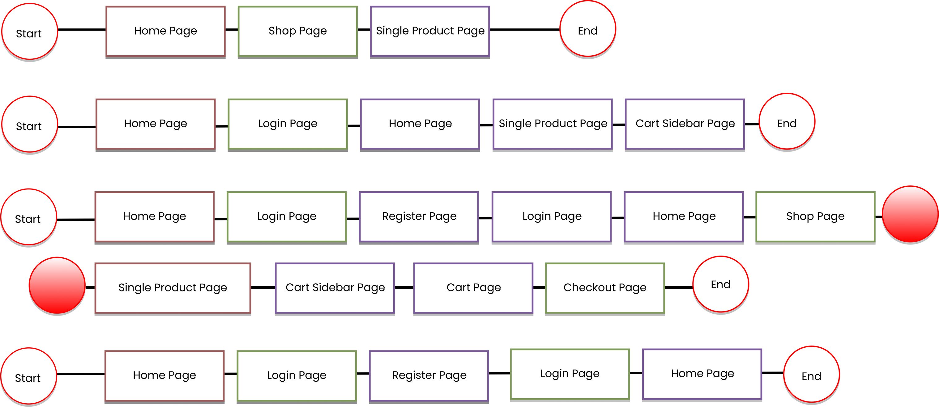

User Flow
serangkaian tugas atau langkah yang perlu pengguna lalui dari awal hingga akhir untuk dapat menjalankan suatu fungsi atau fitur

Slide 12
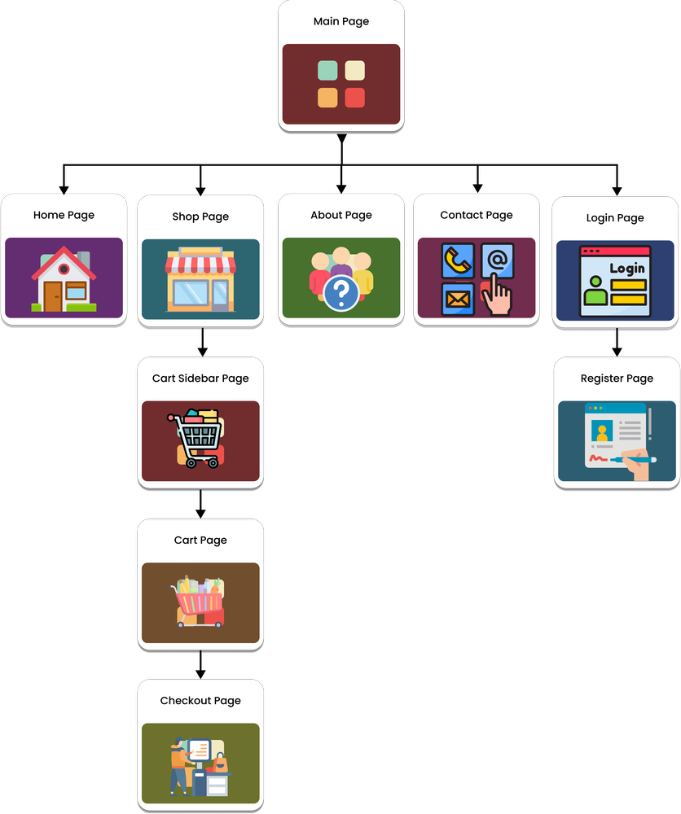
Site Map
representasi visual dari struktur dan hierarki halaman dalam sebuah situs web, yang menunjukkan bagaimana halaman-halaman tersebut terhubung dan diorganisasi secara keseluruhan

Slide 13
Saatnya Memilih
Pilih ide terbaik sebagai solusi.

Slide 14
Terima Kasih
Makasih semua sudah memperhatikan
izin pamit undur diri

